Slide 1
Erarbeitung einer Konferenz-Website

Slide 2
Gliederung
Motivation
Anforderungen
Frameworks

Slide 3

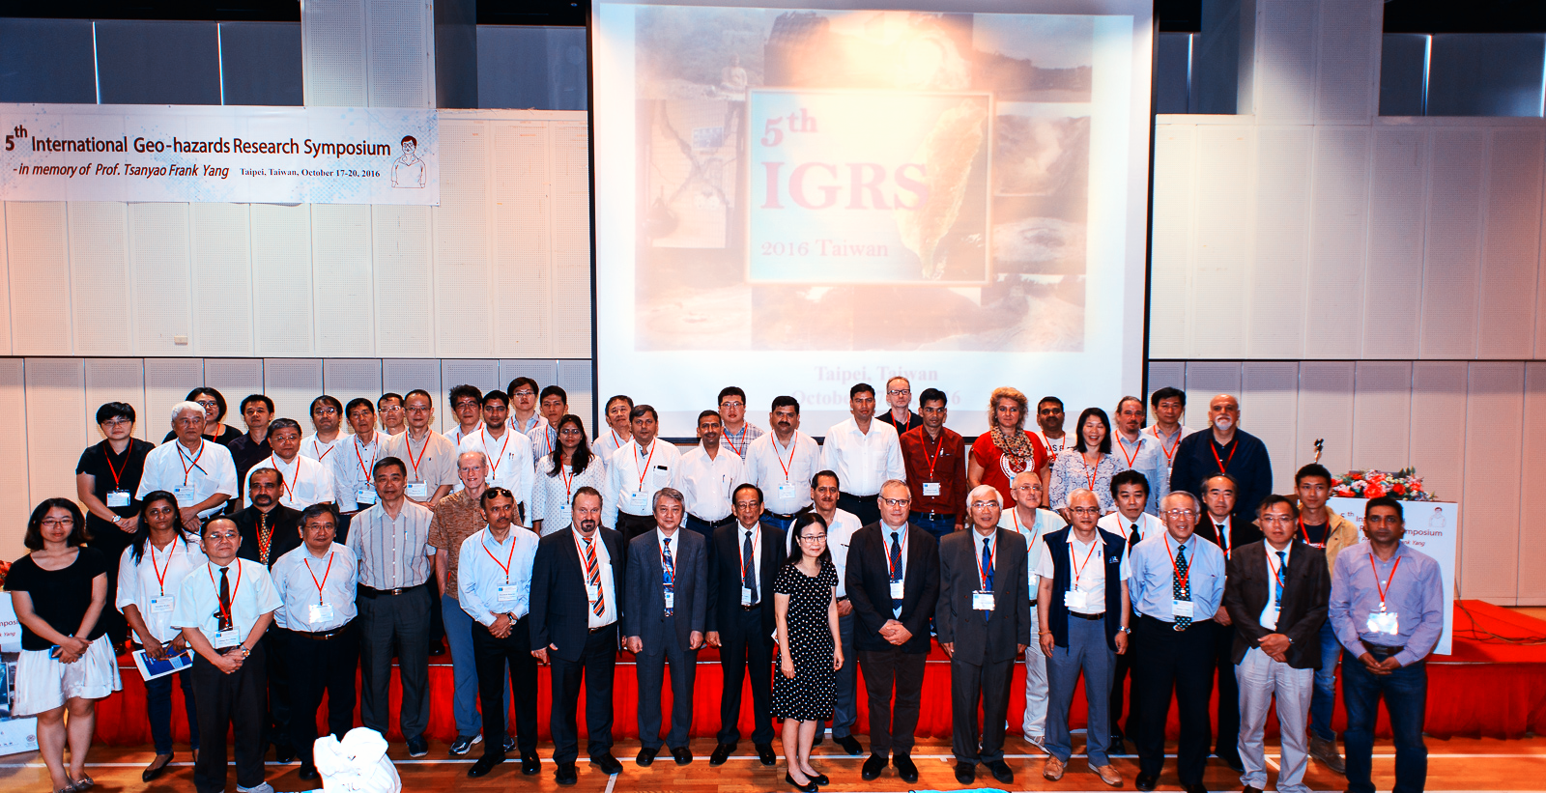
Motivation
IGRS-Konferenz seit 2006, aller 2 Jahre
International Geo-Hazards Research Society
Sprecher und Gäste: Vertreter von Firmen weltweit

Slide 4

Motivation

Slide 5

Anforderungen
International Geo-Hazards Research Society

Slide 6

Anforderungen

